Slide 1
Advanced Data Mining
Report
Sentiment Analysis
1612815 - Vo Nhat Vinh
1612855 - Hong Thanh Hoai

Slide 2
Contents
Dealing with class imbalanced problem
Attention-based bidirectional LSTM
RNN model
FastText model
BERT model

Slide 3
Dealing with class imbalanced problem

Slide 4
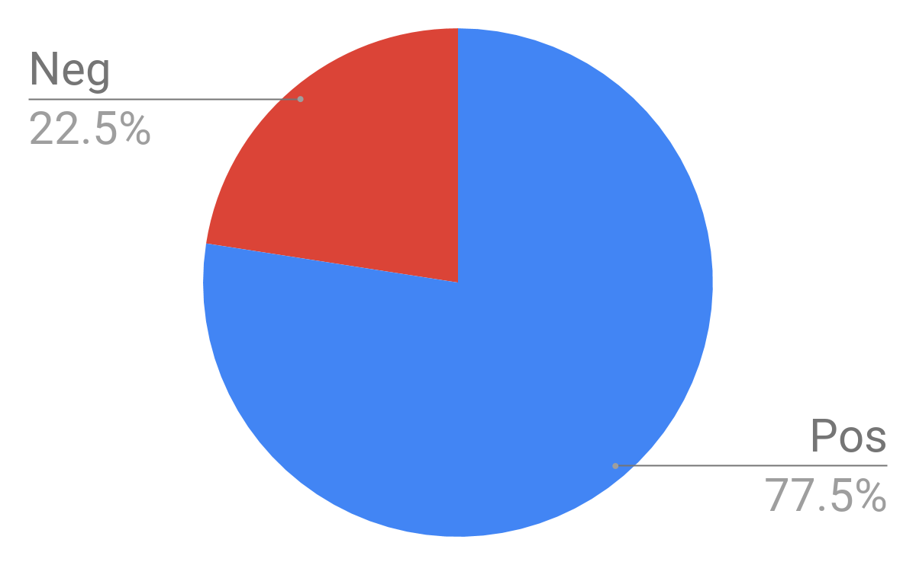
Original data
2934
10082

Slide 5
Solutions
Downsampling positive class
Augmenting negative class:
Translate to English then translate back to Vietnamese.
Replace some words in a sentence with synonyms.

Slide 6
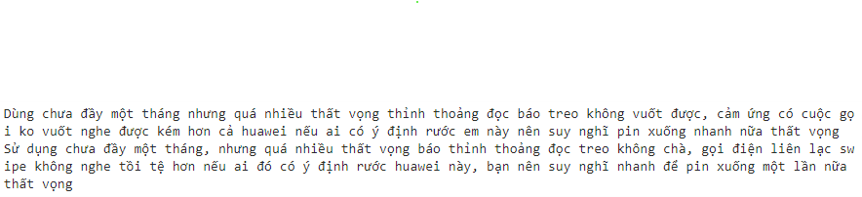

Solutions: Translate to English then translate back to Vietnamese.
Use googletrans API
Some results:
Src: https://pypi.org/project/googletrans/

Slide 7
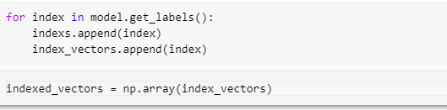
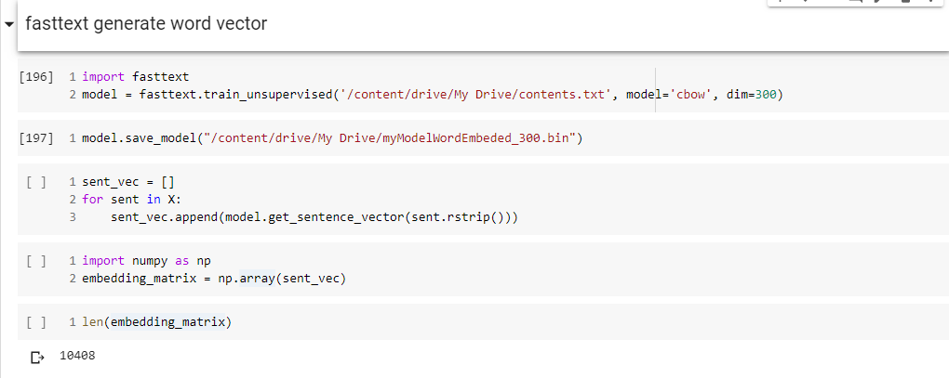

Generate data: replace by word near in vector space
But failed :(((

Slide 8
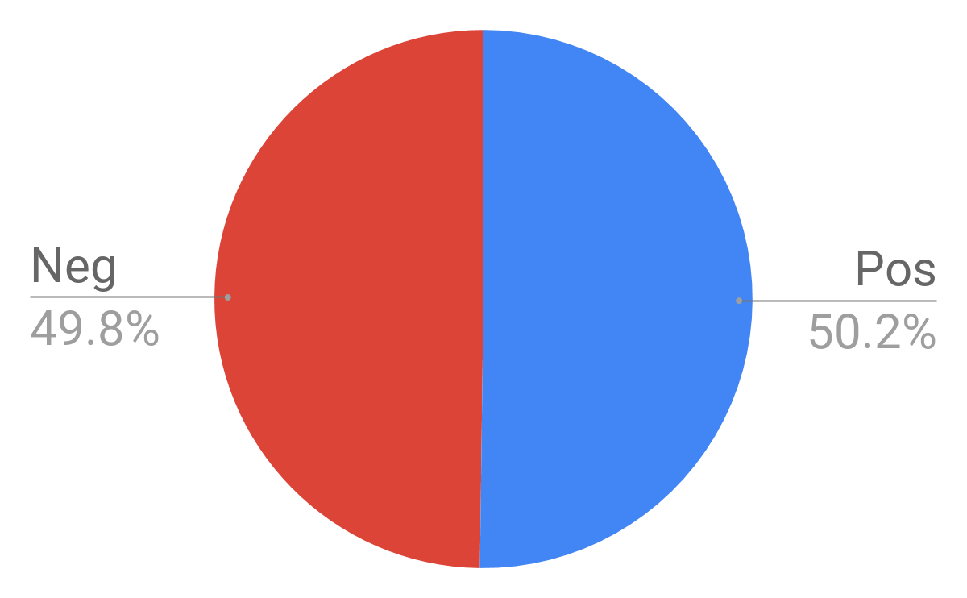
Data with augmentation
5842
5891

Slide 9
Attention-based bidirectional LSTM

Slide 10
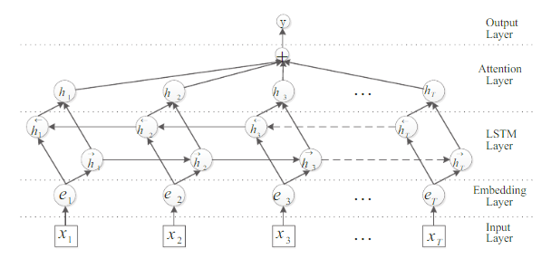
Bidirectional LSTM model with Attention

Slide 11
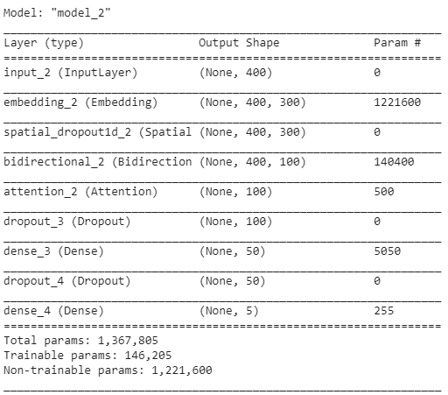
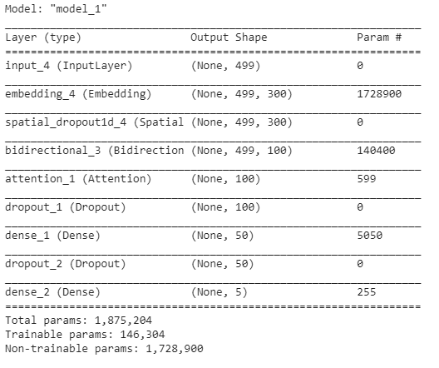
Layers structure and parameters
Train set
Train_add_gen set

Slide 12
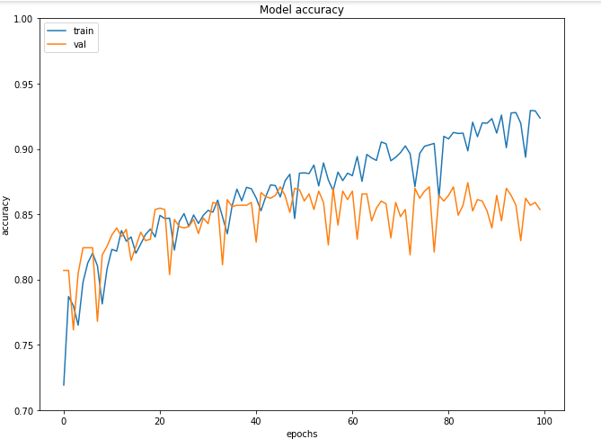
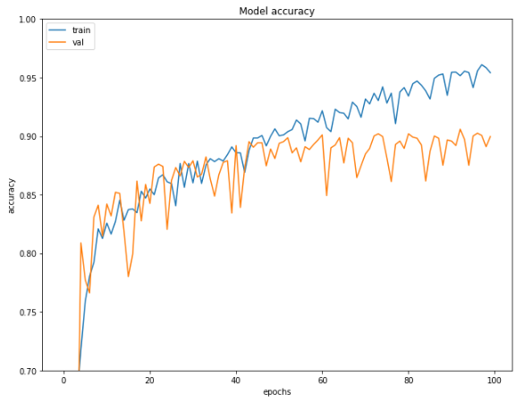
Accuracy
train set
Model accuracy = 88%
Train_add_gen set
Model accuracy = 89%

Slide 13
RNN Models

Slide 14
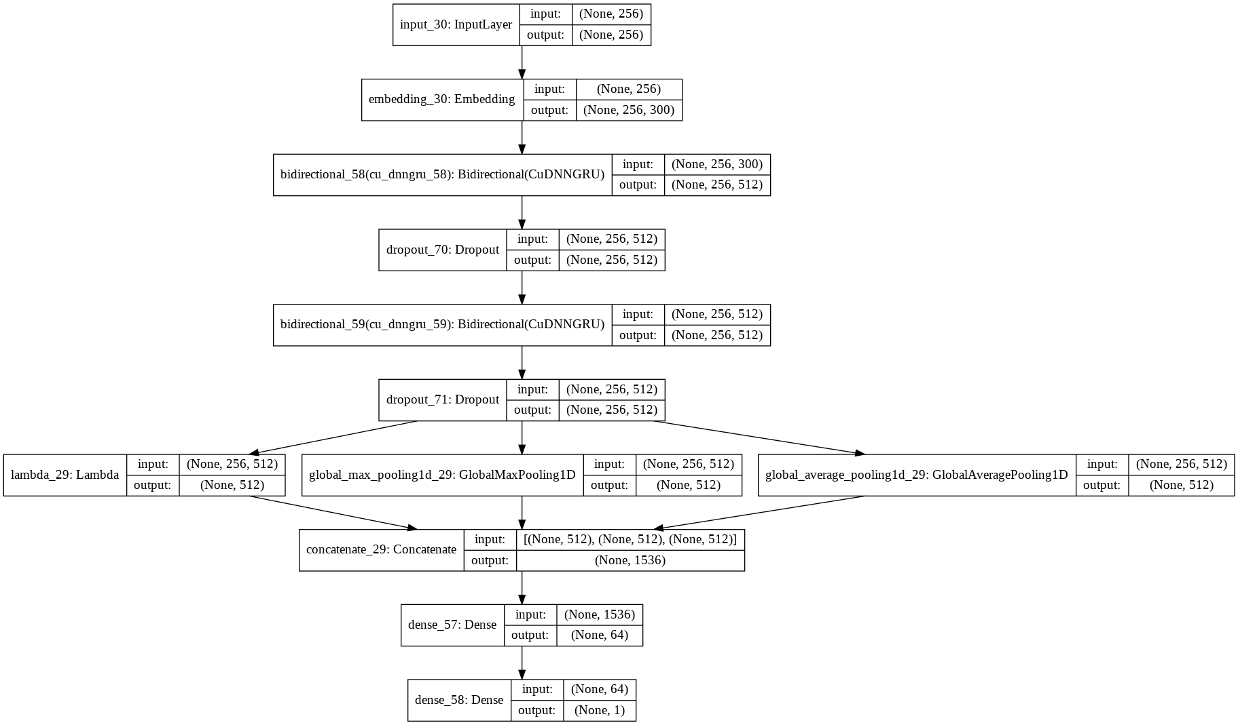
Layers structure and parameters

Slide 15
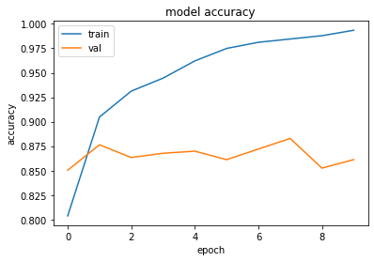
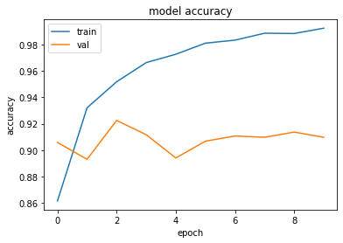
Accuracy

Slide 16
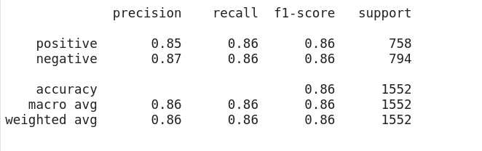
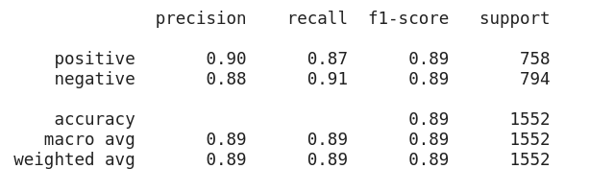
Accuracy

Slide 17
FastText model

Slide 18
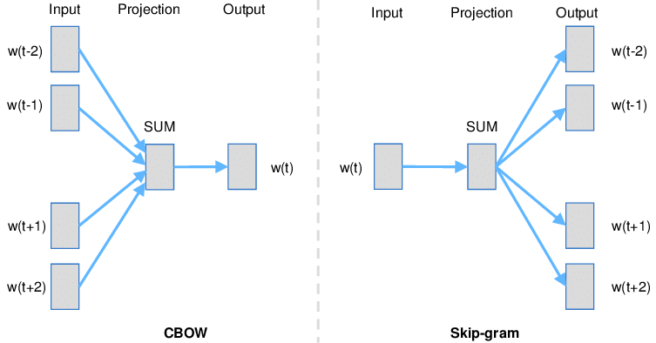
Notes:
Xây dựng bộ từ vựng
Biểu diễn mỗi từ thành các one-hot-vector
Đầu ra là một vector duy nhất, có kích thước bằng kích thước của bộ từ vựng, thể hiện xác suất của mỗi từ được là lân cận của từ đầu vào.
Không có hàm kích hoạt trên tầng ẩn
Hàm kích hoạt trên tầng output là softmax
Trong quá trình training, input là 1 one-hotvector, ouput cũng là 1 one-hot-vector
Trong quá trình đánh giá sau khi training, đầu ra phải là 1 phân bố xác suất.

Slide 19
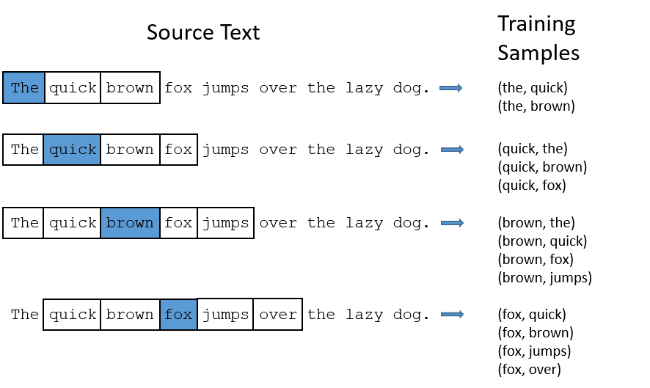
Notes:
Xây dựng training data với windows size = 2. Ở đây windows được hiểu như một cửa sổ trượt qua mỗi từ. Windows size = 2 tức là lấy 2 từ bên trái và bên phải mỗi từ trung tâm.

Slide 20
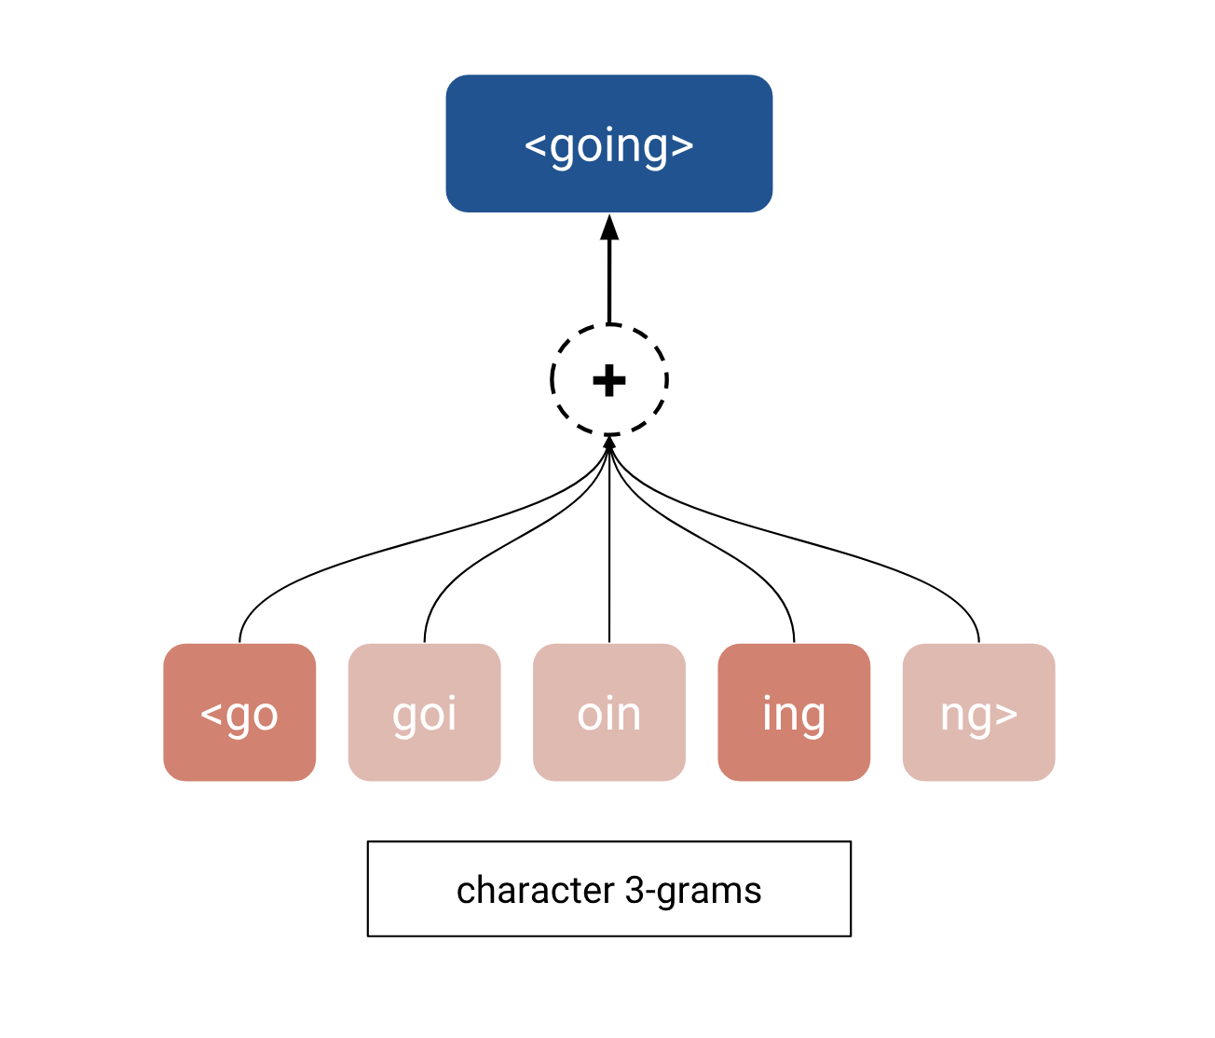
Notes:
Một nhược điểm lớn của word2vec là nó chỉ sử dụng được những từ có trong dataset. Thay vì training cho đơn vị word, nó chia text ra làm nhiều đoạn nhỏ được gọi là n-gram.

Slide 21
Accuracy
 | val set accuracy | test set accuracy
train set | 89.2% | 88%
train_add_gen set | 92.1% | 90%

Slide 22
BERT model

Slide 23
BERT builds on two key ideas:
The transformer architecture
Unsupervised pre-training
Notes:
The transformer is a sequence model that forgoes the sequential structure of RNN’s for a fully attention-based approach.

Slide 24
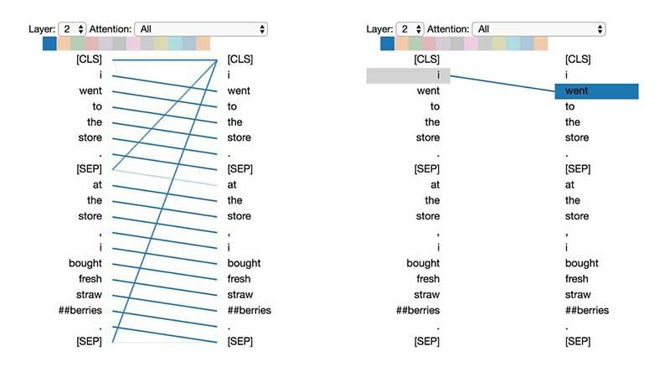
The transformer architecture
Attention to next word
Notes:
The transformer is a sequence model that forgoes the sequential structure of RNN’s for a fully attention-based approach.

Slide 25
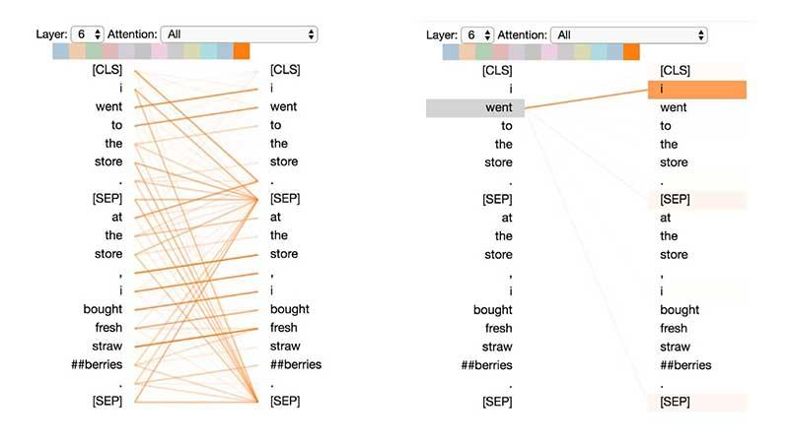
The transformer architecture
Attention to previous word
Notes:
The transformer is a sequence model that forgoes the sequential structure of RNN’s for a fully attention-based approach.

Slide 26
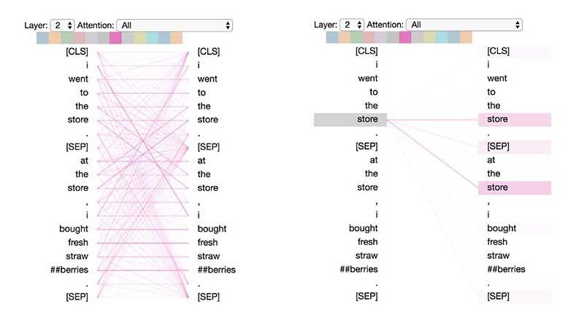
The transformer architecture
Attention to related words
Notes:
The transformer is a sequence model that forgoes the sequential structure of RNN’s for a fully attention-based approach.

Slide 27
Unsupervised pre-training
Its weights are learned in advance through two unsupervised tasks:
Predicting a missing word given the left and right context.
Predicting whether one sentence follows another.
Notes:
The transformer is a sequence model that forgoes the sequential structure of RNN’s for a fully attention-based approach.

Slide 28
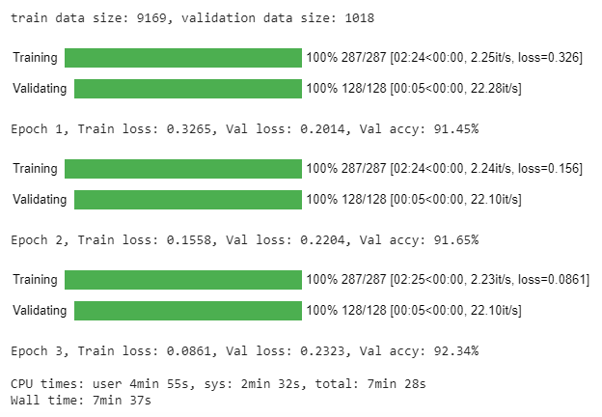

Slide 29
Accuracy
89.43%
 | precision | recall | support
negative | 0.91 | 0.87 | 758
positive | 0.88 | 0.92 | 794

Slide 30
References:
FastText: Docs and Resources
bert -sklearn
Methods to deal with class imbalanced problem
Python for NLP: Movie Sentiment Analysis using Deep Learning in Keras
Attention based LSTM
Keras Documentation

Slide 31
Thank you!

